Slide 1
Unsupervised evolution of protein and antibody complexes with a structure-informed language model
无监督蛋白质和抗体复合物的结构信息语言模型演化
指导教师：朱善良
汇报人：杜博
汇报时间：2025.1.3

Slide 2
第一章 论文摘要
【 目 录 】
CONTENTS
第二章 研究背景
第三章 研究过程
第四章 研究结论

Slide 3

第一章 论文摘要

Slide 4
1.1 论 文 摘 要
背景：大型语言模型基于序列信息可以学习蛋白质设计的原则，但蛋白质的三维结构对其功能和活性至关重要。
研究目标：结合蛋白质结构信息与语言模型，以指导蛋白质的进化
研究方法：
1. 使用结构主链坐标增强的通用蛋白质语言模型。
2. 扩展ESM-IF1模型以工程化蛋白质复合物。
实验筛选了约30种临床抗体变体，针对SARS-CoV-2病毒。
研究结果：在对抗BQ.1.1和XBB.1.5病毒变体时，中和能力提高了25倍，亲和力提高了37倍。
研究结论：整合结构信息能有效识别蛋白质进化路径，无需特定任务的训练数据。

Slide 5
第二章 研究背景

Slide 6
2.1 进 化 过 程 相 关 知 识
进化过程：
进化通过探索潜在突变的广阔搜索空间，产生多样的生物序列蛋白质，并获得那些提高适应性的突变。
三维结构的重要性：
蛋白质的功能和活性由其编码的三维结构决定。
突变与结构变化：
蛋白质在积累突变时，伴随相应的结构变化。

Slide 7
2.2 突 变 的 影 响 和 挑 战
序列变更会导致蛋白质的结构分化，这对逐步进化改进蛋白质构成了重大挑战。
突变的影响：
在人工进化的多个轮次中添加的突变可能导致蛋白质结构不稳定，降低蛋白质的可进化性。
识别有利突变的困难：
大多数突变对典型蛋白质都是有害的，只有极少数突变是有益的。

Slide 8
2.3 包 含 结 构 信 息 的 蛋 白 质 语 言 模 型
研究目标：
解决蛋白质设计中的结构约束和高维突变搜索空间问题。
方法：
使用结合结构信息的蛋白质语言模型ESM-IF1，在数百万个非冗余的单序列-结构对上进行训练。
模型任务：
与结构预测工具（如AlphaFold和ESMFold）相反，模型的任务是预测能够采用特定目标结构折叠的氨基酸序列。

Slide 9
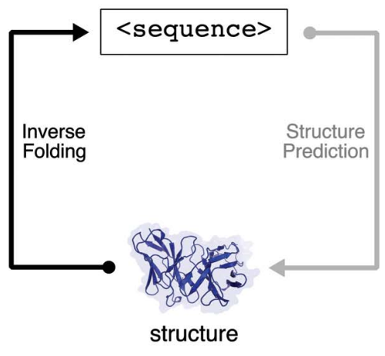
2.3 包 含 结 构 信 息 的 蛋 白 质 语 言 模 型

Slide 10
2.4 混 合 自 回 归 模 型 的 架 构
自回归建模：
通过考虑前一个氨基酸序列和整个结构的主链坐标来预测氨基酸的身份。
结果预期：
由结构信息驱动的语言模型赋予高评分的序列，预计能够以高置信度折叠成输入结构的主链。

Slide 11
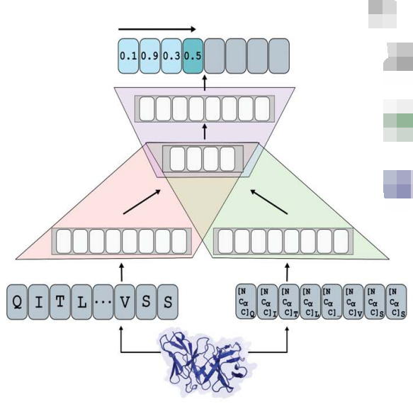
2.4 混 合 自 回 归 模 型 的 架 构

Slide 12
2.5 突 变 空 间 与 适 应 性 景 观
逆折叠问题：
设计用于特定目标结构的序列常常不保证功能性。
结构约束：
许多序列可以折叠为相同的主链构象，这是寻找最佳序列设计的障碍
设计框架：
不建模明确的功能或适应性，而是利用序列-结构的退化性，探索保持主链折叠的区域，以间接研究适应性景观。

Slide 13
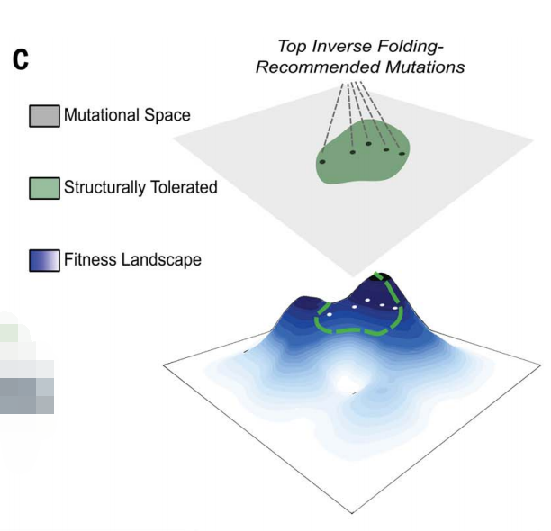
2.5 突 变 空 间 与 适 应 性 景 观

Slide 14
第三章 研究过程

Slide 15
3.1 结 构 信 息 对 语 言 模 型 的 增 强 效 果 评 估
研究目的：
评估结构信息对语言模型的增强效果，指导蛋白质突变预测以提高活性。
研究对象：
选择10种不同功能的蛋白质，涉及多种生物体（4种）。
方法：
利用无监督模型计算变体的序列对数似然值，未使用任何实验数据进行训练。

Slide 16
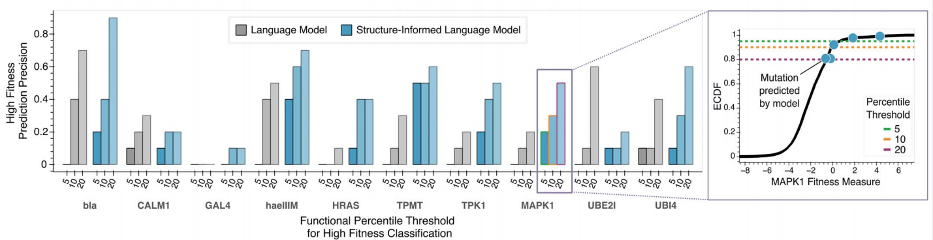
3.1 结 构 信 息 对 语 言 模 型 的 增 强 效 果 评 估

Slide 17
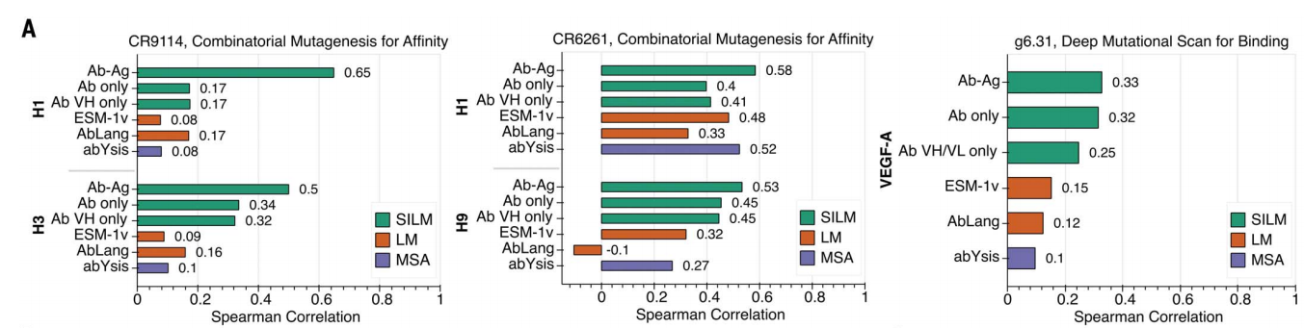
3.2-a Spearman相关性分析

Slide 18
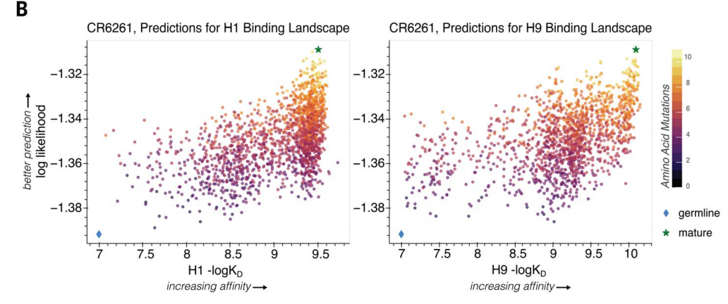
3.2-b 散 点 图 分 析

Slide 19
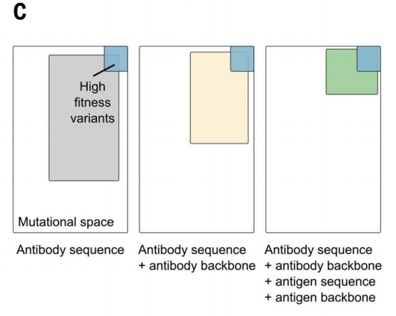
3.2-c 概 念 性 插 图

Slide 20
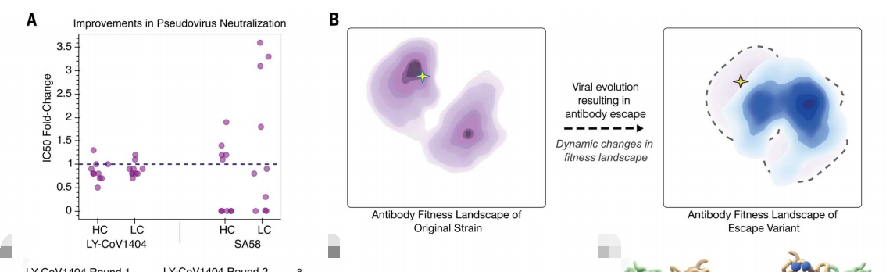
3.3

Slide 21
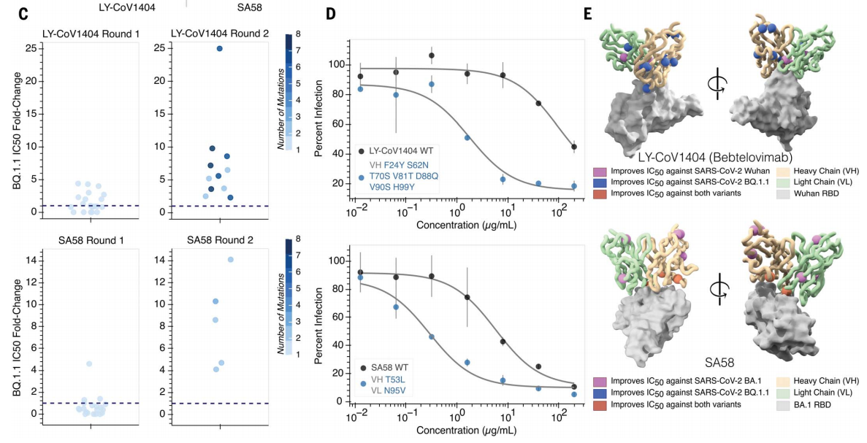
3.3

Slide 22
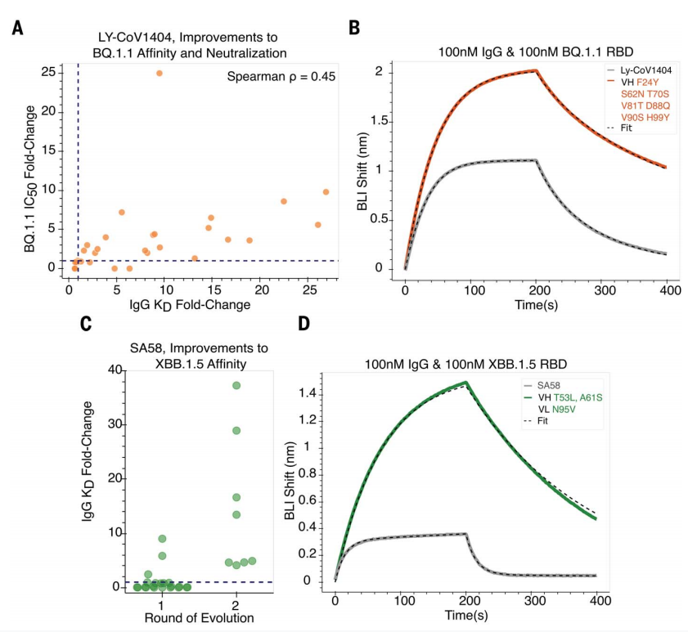
3.4

Slide 23
3.4

Slide 24
第四章 研究结论

Slide 25
4.1 研究结论
研究方法：采用AI辅助的de novo设计开发针对结核病的K7W6肽。
抗菌活性：
1. K7W6对多种分枝杆菌（包括M. tb及其耐药株）表现出强效抗菌活性。
2. 与利福平协同作用良好，且低诱导药物耐药性。
细胞毒性：对RAW246.7和Vero细胞具有中等细胞毒性。
体内效果：能有效抑制体内M. tb感染。
机制分析：K7W6簇的膜通透性高选择性，主要通过焓-熵竞争机制实现，即：初始膜结合由焓控制。熵驱动的解聚增强膜破坏能力。
研究意义：提供了在治疗结核感染时，利用AI技术进行合理肽设计的宝贵见解。揭示了自组装K7W6序列的膜活性机制。

Slide 26
Thanks
指导老师：朱善良
汇报人：杜博
汇报时间：2025.1.3

